Slide 1

স্বাগতম

Slide 2
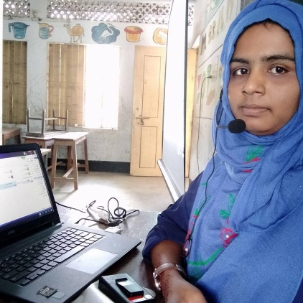

মোছাঃ পলি খাতুন সহকারী শিক্ষক পাইকশা সরকারি প্রাথমিক বিদ্যালয় কামারখন্দ, সিরাজগঞ্জ
শ্রেণিঃ৫ম বিষয়ঃ বিজ্ঞান অধ্যায়ঃ ১০ (আমাদের জীবনে তথ্য) পাঠঃ তথ্য সংগ্রহ,সংরক্ষণ ও বিনিময় সময়ঃ ৫০মিনিট

Slide 3

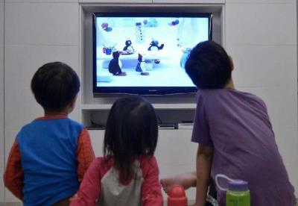
ছবি দুইটি ভাল করে দেখি
ছবিতে কী করছে?
বই পড়ছে
টেলিভিশন দেখছে
বই পড়া ও টেলিভিশন দেখার মাধ্যমে আমরা তথ্য সংগ্রহ করতে পারি

Slide 4

আমরা আজকে পড়ব
তথ্য সংগ্রহ, সংরক্ষণ ও বিনিময়

Slide 5
শিখনফল
১১.২.১ ইন্টারনেট ব্যবহারের মাধ্যমে তথ্য সংগেহ করতে পারবে ও সংগৃহিত তথ্য শ্রেণিতে উপস্থাপন করতে পারবে। ১১.২.২ সংগৃহিত তথ্য সংরক্ষণের উপায় বলতে পারবে। ১১.২.৩ প্রযুক্তি ব্যবহার করে সহপাঠী ও অন্যদের সাথে তথ্য বিনিময় করতে পারবে।

Slide 6
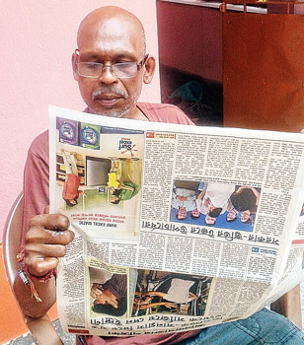
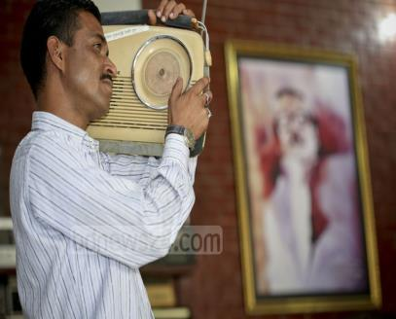
এসো আমরা কিছু ছবি দেখি
ছবিতে কী কী করছে?
খবরের কাগজ পড়ছে
রেডিও শুনছে
খবরের কাগজ পড়া ও রেডিও শোনার মাধ্যমে আমরা বিভিন্ন তথ্য পেতে পারি।

Slide 7


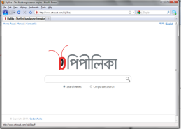
এসো আমরা আরো কিছু ছবি দেখি
এগুলোর নাম কী জান?
এগুলো হলো ইন্টারনেট সার্চ ইঞ্জিন
এই সার্চ ইঞ্জন ব্যবহার করে আমরা বিভিন্ন তথ্য পেতে পারি

Slide 8
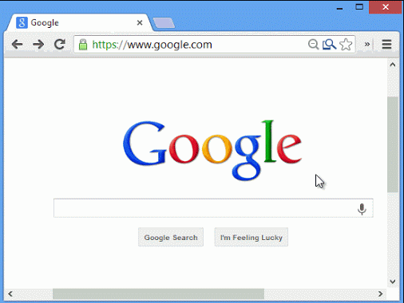

এসো দেখি ইন্টারনেট ব্যবহার করে আমরা কীভাবে তথ্য পেতে পারি
সার্চ ইঞ্জিনে ওয়েবসাইটের যে তালিকাটি এসেছে সেখান থেকে ওয়েবসাইট বেছে নিয়ে প্রয়োজনীয় তথ্য সংগ্রহ করি ।
যে বিষয়ের তথ্য অনুসন্ধান করছি সে বিষয় সম্পর্কিত “ মূল শব্দটি” “Search Bar” এ লিখে “Search” লেখাটিতে ক্লিক করি অথবা “Enter key”তে চাপ দেই ।

Slide 9

একক কাজ
ইন্টারনেট ব্যবহার করে যেকোন একটি তথ্য সংগ্রহ কর ও সংগৃহিত তথ্যটি শ্রেণিতে উপস্থাপন কর।

Slide 10


এখানে কী করা হচ্ছে বলতে পার?
ইন্টারনেট থেকে প্রাপ্ত তথ্যটি খাতায় লিখে বা ছবি তুলে সংরক্ষণ করা হচ্ছে

Slide 11

এছাড়াও তথ্যটি ভিডিও রেকর্ড করে সংরক্ষণ করতে পারি

Slide 12
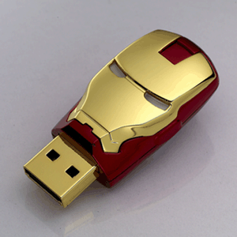
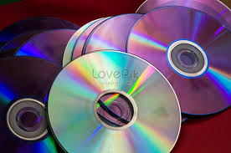
এসো আরো কিছু তথ্য সংরক্ষণ প্রযুক্তির নাম জেনে নেই
পেনড্রাইভ
মেমোরি কার্ড

Slide 13
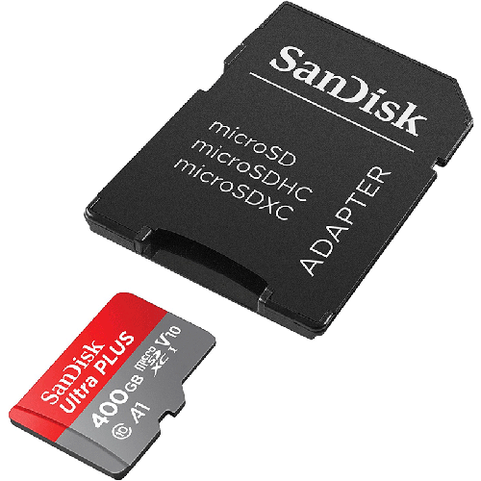

এসো আরো কিছু তথ্য সংরক্ষণ প্রযুক্তির নাম জেনে নেই
মেমোরি কার্ড
ডিভিডি

Slide 14
জোড়ায় কাজ
চারটি তথ্য সংরক্ষণ প্রযুক্তির নাম লেখ।
পেনড্রাইভ
ডিভিডি
তথ্য সংরক্ষণ প্রযুক্তি
সিডি
মেমোরি কার্ড

Slide 15
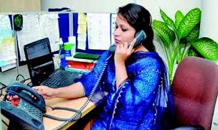

ছবিতে কী দেখতে পাচ্ছ?
টেলিফোন ও চিঠির মাধ্যমে তথ্য বিনিময় করছে

Slide 16


কী কী দেখতে পাচ্ছ?
এসএমএস ও ইমেইল এর মাধ্যমে বার্তা পাঠানো হচ্ছে।

Slide 17


ছবিতে কী দেখতে পাচ্ছ?
সামাজিক যোগাযোগ মাধ্যম ফেসবুক ও টুইটার এর মাধ্যমে তথ্য বিনিময় হচ্ছে।

Slide 18

দলগত কাজ
তোমার জানা দুইটি প্রযুক্তি ব্যবহার করে বন্ধুদের সাথে তথ্য বিনিময় কর।

Slide 19
মূল্যায়ন
১। তিনটি সার্চ ইঞ্জিনের নাম বল?
২।তথ্য সংরক্ষণ প্রযুক্তির চারটি উপায় বল।
৩।তুমি তোমার বন্ধুদের সাথে তথ্য বিনিময় করতে যে প্রযুক্তি ব্যবহার করবে তার তিনটি নাম বল।

Slide 20
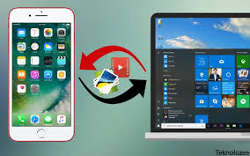
বাড়ির কাজ
তথ্য বিনিময় করার জন্য আর কী কী প্রযুক্তি ব্যবহার হতে পারে বলে তুমি মনে কর তার একটি তালিকা তৈরি করবে।

Slide 21
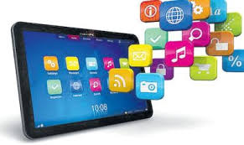
আজকের পাঠ এখানেই শেষ
ধন্যবাদ

